Slide 1
Công cụ mã nguồn mở, miễn phí để phát triển AI
Bài 12.8 · Chuyên đề 12.3: Công cụ phát triển và đánh giá hiệu quả hệ thống AI
Giáo dục trí tuệ nhân tạo lớp 12
Notes:
Chuẩn bị: máy tính có webcam, máy chiếu, Internet; công cụ huấn luyện mô hình phân loại ảnh chạy trên trình duyệt đã mở sẵn và thử trước; một cây bút, một cục tẩy, một chiếc thước; bảng công cụ; Phiếu ra cửa. Kiểm tra điều kiện sử dụng và độ tuổi hiện hành của công cụ trước khi dùng.

Slide 2
Hôm nay chúng ta làm gì?
1
Kể lại bốn bước huấn luyện một mô hình phân loại
45 phút
4'
Ba phút dạy máy?
2
Nêu tên và mục đích của một số công cụ
18'
Trình diễn, các công cụ
18'
Ghép công cụ với nhu cầu
3
Phân biệt mã nguồn mở với miễn phí
5'
Phiếu ra cửa
Notes:
Bài này yêu cầu học sinh NÊU ĐƯỢC công cụ và mục đích; thực hành đầy đủ có ở Câu lạc bộ AI.

Slide 3
Dạy máy nhận ra cây bút trong ba phút?
Thầy giơ lên một cây bút và một cục tẩy.
Có thể dạy cho máy tính phân biệt hai thứ này qua webcam, ngay trong giờ học, mà không viết một dòng lệnh nào không?
?
Em đoán mất bao lâu?
Notes:
HOẠT ĐỘNG 1 (4 phút). Ghi dự đoán của lớp. Sau đó: chúng ta sẽ thử ngay.

Slide 4
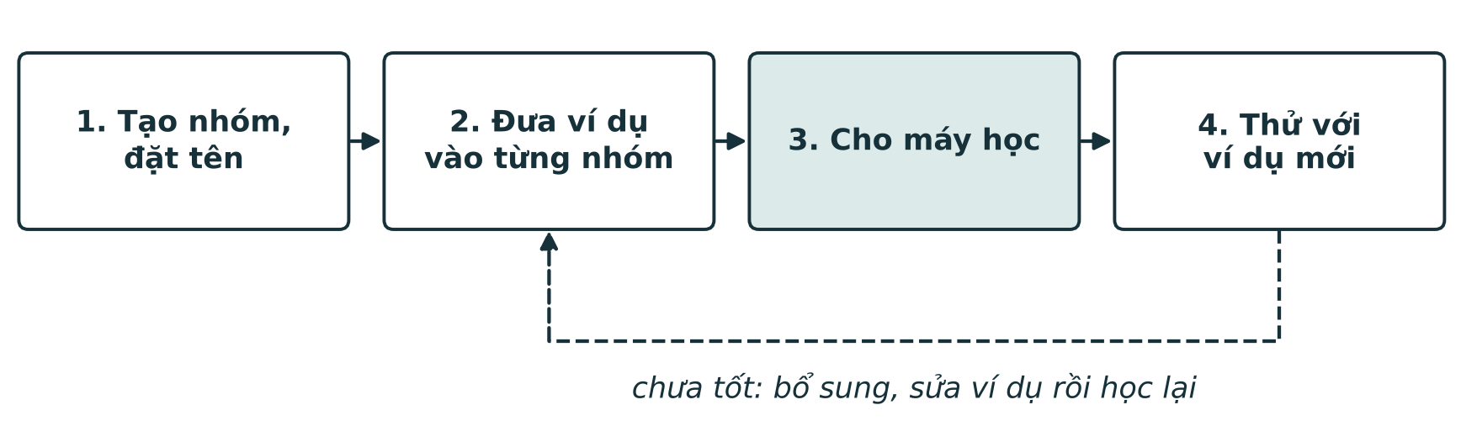
Bốn bước huấn luyện một mô hình phân loại
Notes:
HOẠT ĐỘNG 2 (18 phút), phần trình diễn: giáo viên làm trực tiếp trên máy chiếu. Bước 1 tạo hai nhóm 'bút', 'tẩy'; bước 2 giơ từng vật trước webcam, chụp vài chục ảnh; bước 3 bấm huấn luyện; bước 4 thử với cây bút khác màu. Học sinh ghi chép quan sát. Bốn bước này chính là PHÂN LỚP ở Bài 11.11.

Slide 5
Thử thêm ở bước 4: hai điều đáng nghĩ
Giơ một chiếc thước
Đổi phông nền phía sau
Máy vẫn trả lời “bút” hoặc “tẩy”
Có khi rất chắc chắn
Kết quả có thể đổi theo
Máy có thể đã học nhầm phông nền
Mô hình chỉ biết các nhãn đã học
Notes:
Làm ngay trên máy. Mô hình không có lựa chọn 'tôi không biết' trừ khi tạo thêm một nhóm. Dễ nhầm: 'bấm nút huấn luyện xong là có mô hình tốt'; chất lượng quyết định ở bước 2 (ví dụ đủ đa dạng) và phát hiện ở bước 4 (thử đủ kĩ).

Slide 6
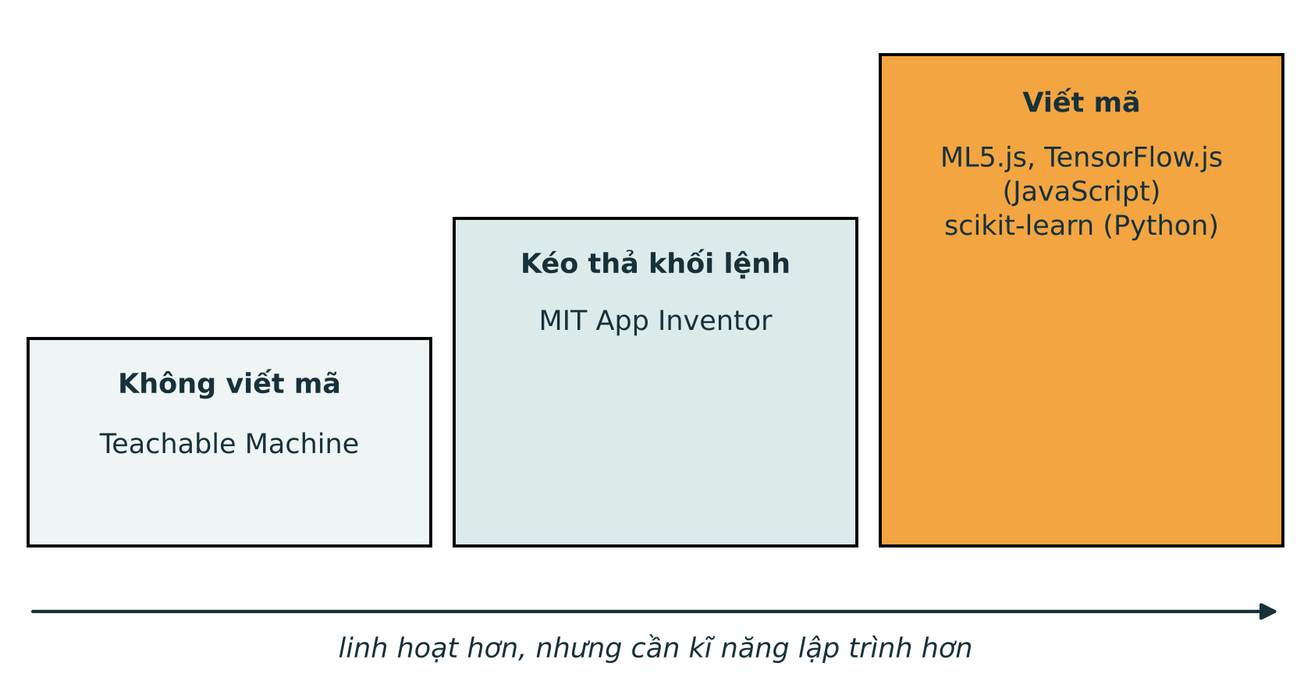
Các tầng công cụ
Notes:
Không cần nhớ hết; cần biết công cụ xếp thành các tầng và mỗi tầng dùng để làm gì. Teachable Machine: công cụ miễn phí chạy trên trình duyệt của Google Creative Lab (2019), huấn luyện mô hình nhận biết hình ảnh, âm thanh, tư thế. Bốn công cụ đầu là ví dụ nêu trong Khung của Bộ; scikit-learn thêm vì gần với Python trong môn Tin học. Công cụ thay đổi nhanh: kiểm tra tình trạng hiện hành.

Slide 7
Chọn công cụ theo nhu cầu
Em muốn | Nên bắt đầu với
Thử ngay một ý tưởng phân loại, không viết mã | Teachable Machine
Làm ứng dụng điện thoại đơn giản có mô hình | MIT App Inventor
Đưa mô hình vào trang web, biết chút JavaScript | ML5.js
Phân tích bảng số liệu, đã học Python | scikit-learn
Không có công cụ tốt nhất, chỉ có công cụ phù hợp
Notes:
Phù hợp với mục đích và kĩ năng hiện có.

Slide 8
Mã nguồn mở và miễn phí có giống nhau?
Miễn phí
Mã nguồn mở
Không phải trả tiền
Chưa chắc xem được bên trong
Đôi khi “trả” bằng dữ liệu
Được xem, dùng, sửa, chia sẻ
Theo điều kiện của giấy phép
Cho phép kiểm tra
Dễ nhầm: mã nguồn mở không phải muốn dùng thế nào cũng được
Notes:
Mã nguồn mở luôn đi kèm giấy phép; có giấy phép yêu cầu ghi tên tác giả. Liên hệ nguyên tắc minh bạch (Bài 12.4). 'Mở' có nhiều tầng: mã nguồn, mô hình đã huấn luyện, dữ liệu.

Slide 9
Bốn điều cần kiểm tra trước khi dùng
Điều kiện sử dụng và giấy phép
Độ tuổi được phép
1
2
Dữ liệu được xử lí, lưu ở đâu
Tài khoản và chi phí
3
4
Khi luyện tập: dùng đồ vật làm ví dụ, không dùng khuôn mặt người
Notes:
Điều thứ ba đặc biệt quan trọng khi ví dụ huấn luyện là khuôn mặt, giọng nói của bạn trong lớp: đó là dữ liệu cá nhân (Bài 11.5).

Slide 10
Nhìn vào bên trong: chuẩn bị dữ liệu
1 # Dạy máy nhận dạng chữ số viết tay bằng thư viện mã nguồn mở scikit-learn
2 from sklearn.datasets import load_digits
3 from sklearn.model_selection import train_test_split
4 from sklearn.neighbors import KNeighborsClassifier
5
6 # Bước 1 và 2: lấy 1797 ảnh chữ số đã có nhãn
7 du_lieu = load_digits()
8 anh, nhan = du_lieu.data, du_lieu.target
9
10 # Để riêng 25% số ảnh làm "đề chưa làm" cho bước thử
11 anh_hoc, anh_thu, nhan_hoc, nhan_thu = train_test_split(
12 anh, nhan, test_size=0.25, random_state=1)
Dòng 11 và 12: để riêng 25% số ảnh, không cho máy xem
Notes:
MỞ RỘNG, không bắt buộc. Học sinh KHÔNG cần biết lập trình: đọc theo số dòng. Chương trình Python dùng thư viện mã nguồn mở scikit-learn, dạy máy nhận dạng chữ số viết tay (bài toán mở đầu của Bài 11.10). Dòng 2 đến 4: gọi ba thành phần của thư viện. Dòng 7, 8: lấy 1.797 ảnh và nhãn đúng (bước 1 và 2). Dòng 11, 12: chia 75% để học, 25% để thử.

Slide 11
Nhìn vào bên trong: học và thử
14 # Bước 3: cho máy học
15 mo_hinh = KNeighborsClassifier(n_neighbors=3)
16 mo_hinh.fit(anh_hoc, nhan_hoc)
17
18 # Bước 4: thử với ảnh mới
19 du_doan = mo_hinh.predict(anh_thu)
20 so_dung = (du_doan == nhan_thu).sum()
21 print("Số ảnh dùng để học:", len(anh_hoc))
22 print("Số ảnh dùng để thử:", len(anh_thu))
23 print("Đoán đúng:", so_dung, "ảnh")
24 print("Tỉ lệ đúng:", round(100 * so_dung / len(anh_thu), 1), "%")
Kết quả chạy thật: đoán đúng 446 trên 450 ảnh, tức 99,1%
Notes:
Dòng 15: chọn thuật toán 'láng giềng gần nhất' (tìm 3 ảnh đã học giống nhất). Dòng 16, lệnh fit: cho máy học từ 1.347 ảnh (bước 3). Dòng 19, lệnh predict: đoán 450 ảnh máy chưa từng thấy (bước 4). Cả chương trình chỉ có HAI dòng 'làm AI': 16 và 19; phần còn lại là chuẩn bị dữ liệu và kiểm tra. Lưu ý: 99,1% đo trên ảnh cùng loại với ảnh đã học; chữ viết tay chụp bằng điện thoại có thể kém hơn nhiều. Đã chạy với scikit-learn 1.9.1.

Slide 12
Ghép công cụ với nhu cầu
Phần 2 · 18 phút · Làm việc nhóm
Notes:
HOẠT ĐỘNG 3.

Slide 13
Nhiệm vụ nhóm: bảng công cụ
12 phút
Lập bảng “công cụ, mục đích, điều kiện sử dụng”
Với dự án của nhóm
Ghi luôn bốn điều nhóm sẽ kiểm tra trước khi dùng công cụ đó.
Ghép sáu nhu cầu trên phiếu với công cụ phù hợp
Nêu lí do theo mục đích và kĩ năng
Chọn công cụ cho dự án của nhóm (Bài 12.7)
Notes:
6 phút chữa; gợi ý đáp án theo phụ lục kế hoạch bài dạy. Bảng công cụ là minh chứng đánh giá (12.C3.1).

Slide 14
Làm được chưa phải là nên làm
Dữ liệu của ai? Phải hỏi, và cho quyền nói không
Người huấn luyện mô hình là “người phát triển”.
1
Mô hình sẽ dùng vào việc gì?
2
Ai chịu trách nhiệm khi nó sai?
3
Notes:
Mô hình nhận biết đồ vật để phân loại rác khác hẳn mô hình 'nhận biết bạn nào không chú ý trong lớp': việc thứ hai là gắn nhãn con người, rủi ro cao (Bài 12.5).

Slide 15
Ghi nhớ
Bốn bước: tạo nhóm; đưa ví dụ; cho máy học; thử
1
Mô hình chỉ biết các nhãn đã học
2
Công cụ xếp theo tầng: không viết mã, kéo thả, viết mã
3
Miễn phí khác mã nguồn mở; kiểm tra bốn điều
4
Notes:
Tổng kết.

Slide 16
Phiếu ra cửa
1
Nêu ba công cụ mã nguồn mở hoặc miễn phí dùng để thiết kế, huấn luyện, phát triển hệ thống AI và mỗi công cụ dùng để làm gì.
2
Trước khi dùng một công cụ AI mới cho dự án học tập, em cần kiểm tra những điều gì? Nêu hai điều.
5 phút · Làm cá nhân
Notes:
HOẠT ĐỘNG 4 (5 phút). Dặn dò: phần Vận dụng (thử huấn luyện một mô hình phân loại ba đồ vật nếu có điều kiện).

Slide 17

Tài liệu tham khảo
https://montinhoc.vn
Notes:
HOẠT ĐỘNG 3.

